Slide 1
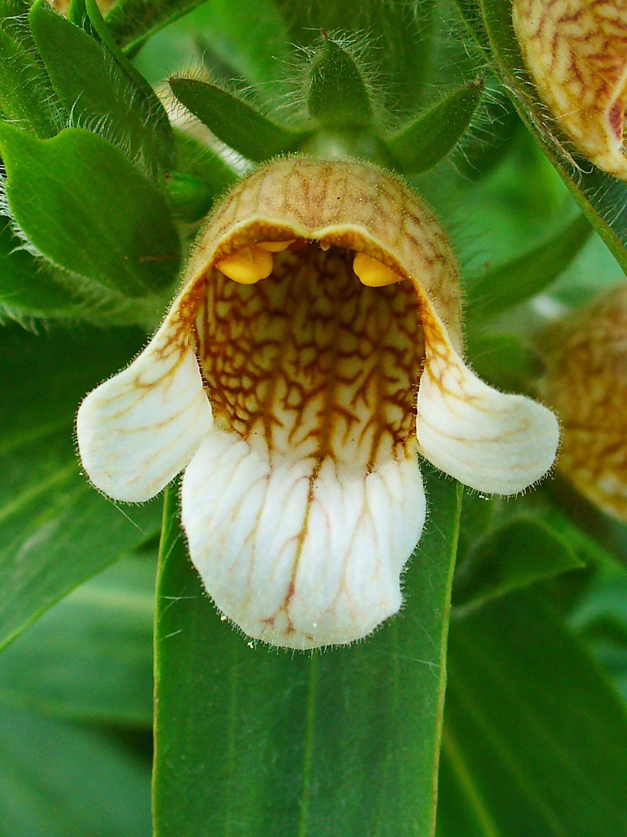
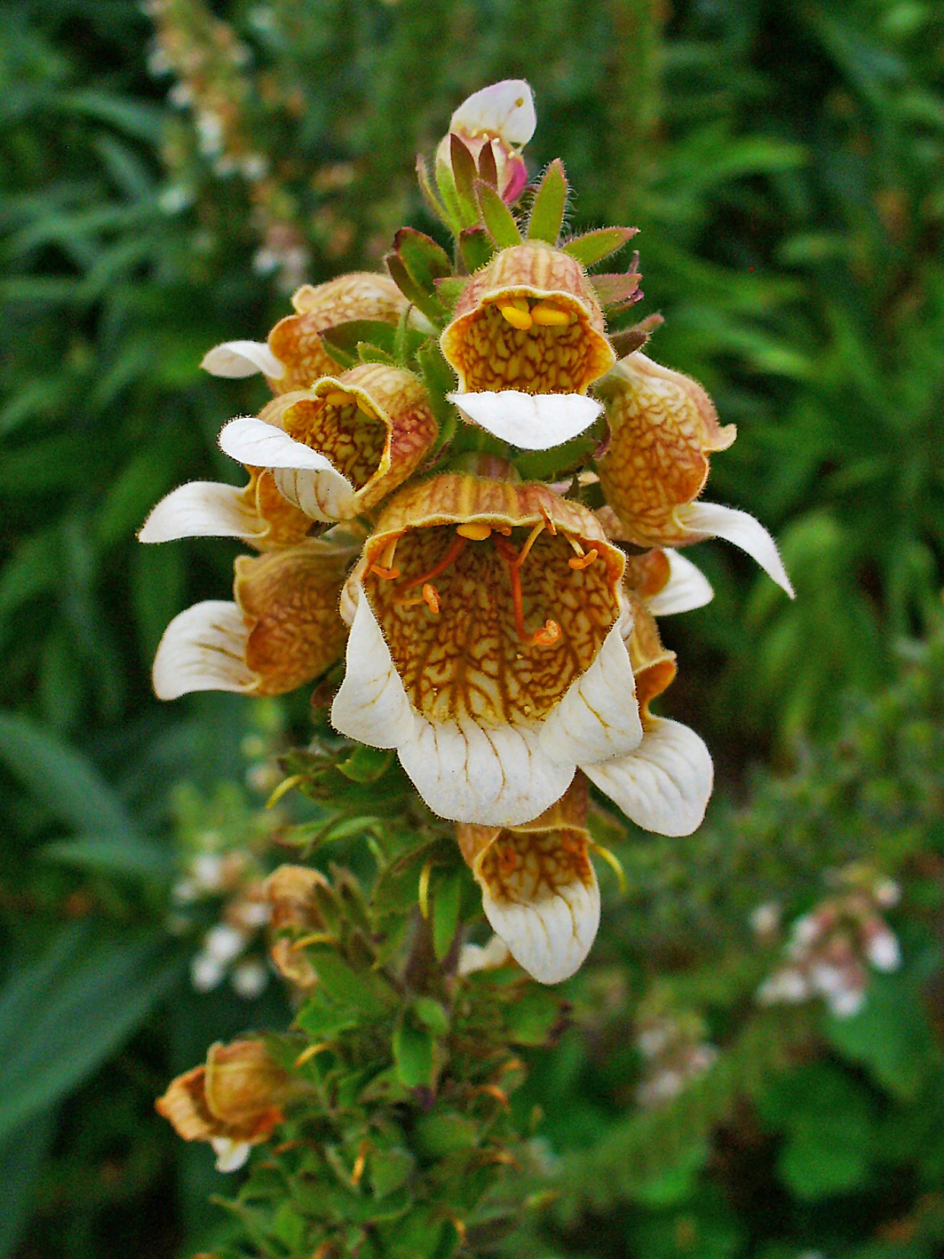
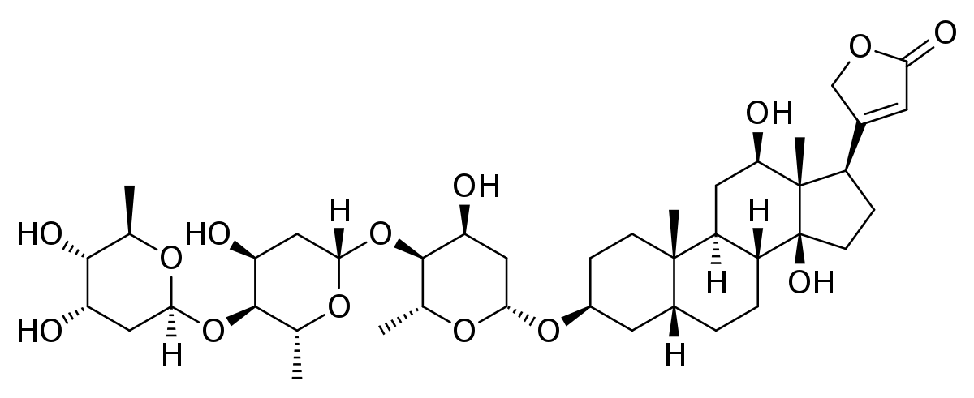
Digitalis lanata​
(Plantaginaceae)​
E.

Slide 2
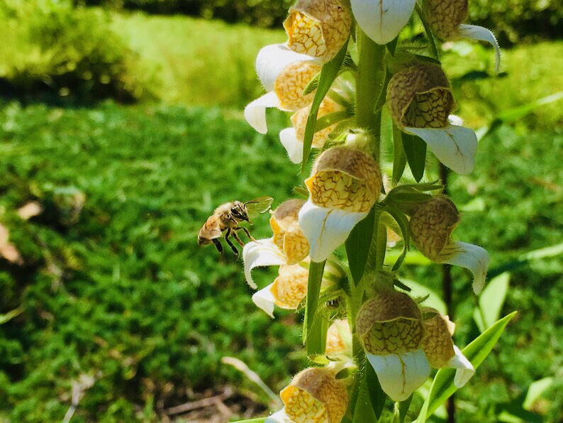
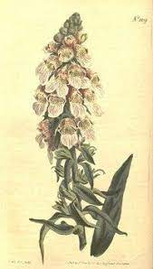
Digitalis lanata (Plantaginaceae) – E.
Habitat: Europa in particolare Europa dell'Est.
Caratteristiche: Pianta erbacea con altezza tra 30-60 cm, corolla di colore bianco con nervature ruggine. Semi ermafroditi impollinati dalle api.
Droga: foglie
Costituenti: glicosidi primari (digossina, digitossina e latanoside di tipo A, B, C, D ed E), saponine.
Impieghi: in ambito terapeutico utilizzata nel trattamento del collasso cardiaco. In ambito farmaceutico sono stati sviluppati i farmaci digitalici con attività cardiocinetica.
Bisogna fare particolare attenzione alla sua alta tossicità e quindi alla dose utilizzata.

Slide 3
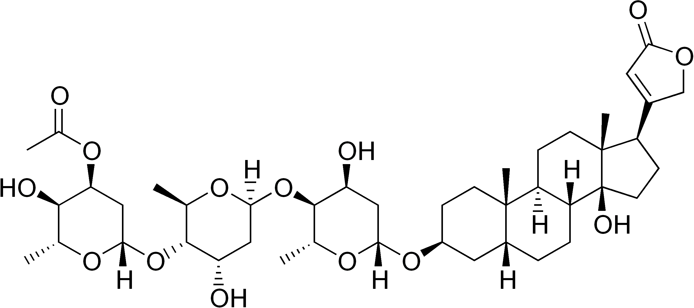
I farmaci digitalici
- I digitalici fanno parte della classe dei farmaci cardioattivi.
- Presentano nella struttura numerosi carboidrati.
- I derivati attivi sono: digossina e digitossina.
Struttura chimica della digossina
Caratteristiche: Queste complesse molecole presentano una parte "attiva" (struttura fenantrerica) e uno steroide.
Attività Digossina: aumenta la velocità di contrazione del miocardio e di ridurre frequenza sinusale.
Attività Digitossina: il glicoside digitalico più assorbito al livello dei tratto g.i. Effetti terapeutici immediati. Utilizzata anche essa nei pazienti con insufficienza cardiaca, fibrillazione atriale e flutter.
Struttura chimica della digitossina

Slide 4
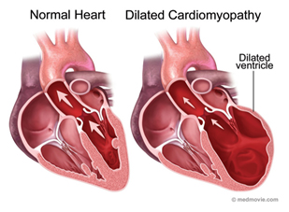
Reazioni Avverse ed Effetti tossici
I farmaci a base di digossina e digitossina non sono indicati nei soggetti:
- Affetti da ipersensibilità
- Sindrome di Wolff-Parkinson-White
- Insufficienza renale
- Soggetti con ipokaliemia
Cuore sano Scompenso Cardiaco
Effetti tossici sul tratto g.i: nausea, vomito, ipersalivazione. ​
Effetti tossici del sistema nervoso: cefalea, disorientamento, confusione mentale, psicosi, allucinazioni, delirio e convulsioni.​
Effetti tossici sul cuore: il sovraddosaggio può aggravare uno scompenso cardiaco già presente oppure altre anomalie come:
- extrasistoli ventricolari
- tachicardia ventricolare
- arresto cardiaco

Slide 5
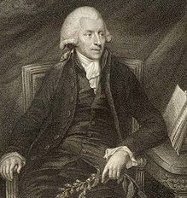
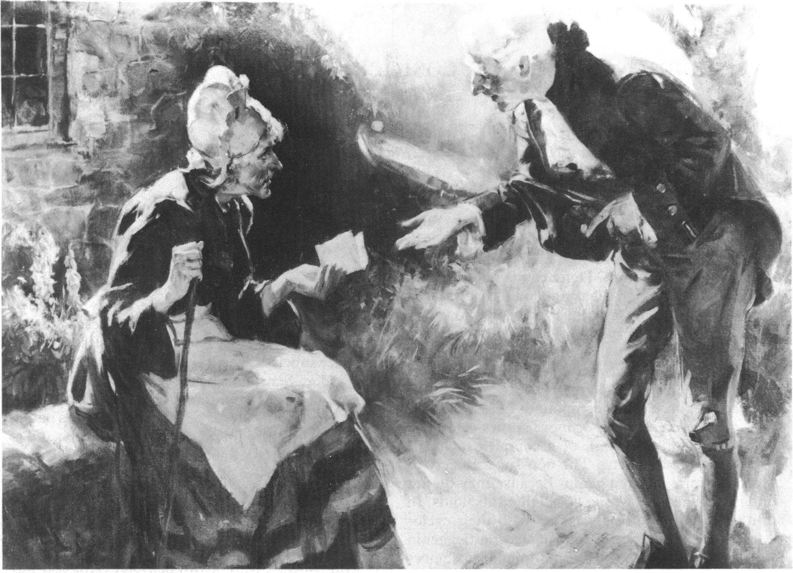
Cenni Storici:
La digitale e un errore medico
1755 – Birmingham, Inghilterra
Il medico e botanico Withering William (1741-1799) descrisse per primo la digitale per la cura della idropisia causata da malattia cardiaca.
Il medico inglese aiutò più di 2500 pazienti l'anno con i suoi studi di botanica, durante l'esercizio delle sue funzioni viaggiò molto e proprio durante uno di questi viaggi visitò una donna malata di idropisia (non vi erano cure efficaci) che egli stesso non riuscì a curare.
Alcune settimane dopo tornò nel villaggio della donna e la trovò in vita e notevolmente migliorata, a curarla fu una donna che preparò la cura con più di trenta erbe differenti.
Gli effetti collaterali erano: vomito violento ed effetti purganti.
Il medico esperto in botanica individuò subito l'erba principale del composto: la digitale e da qui iniziarono i suoi studi.
Successivamente definì la dose terapeutica, rimasta invariata, e gli effetti della pianta sull'uomo.
La droga da diuretico divenne in seguito un cardioattivo , il rimedio sovrano per le deficienze cardiache.
William Withering

Slide 6
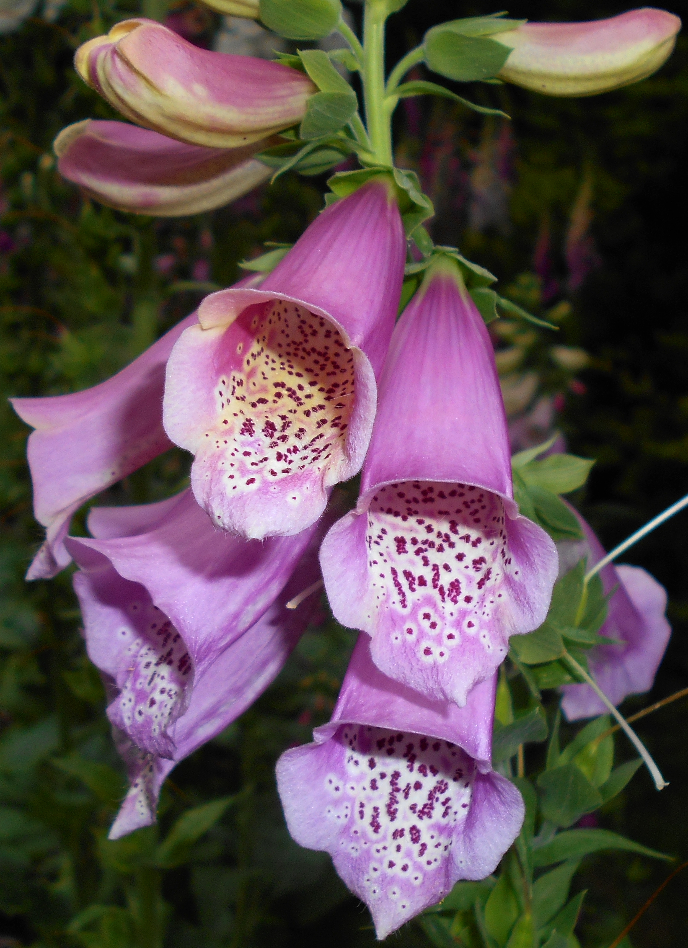
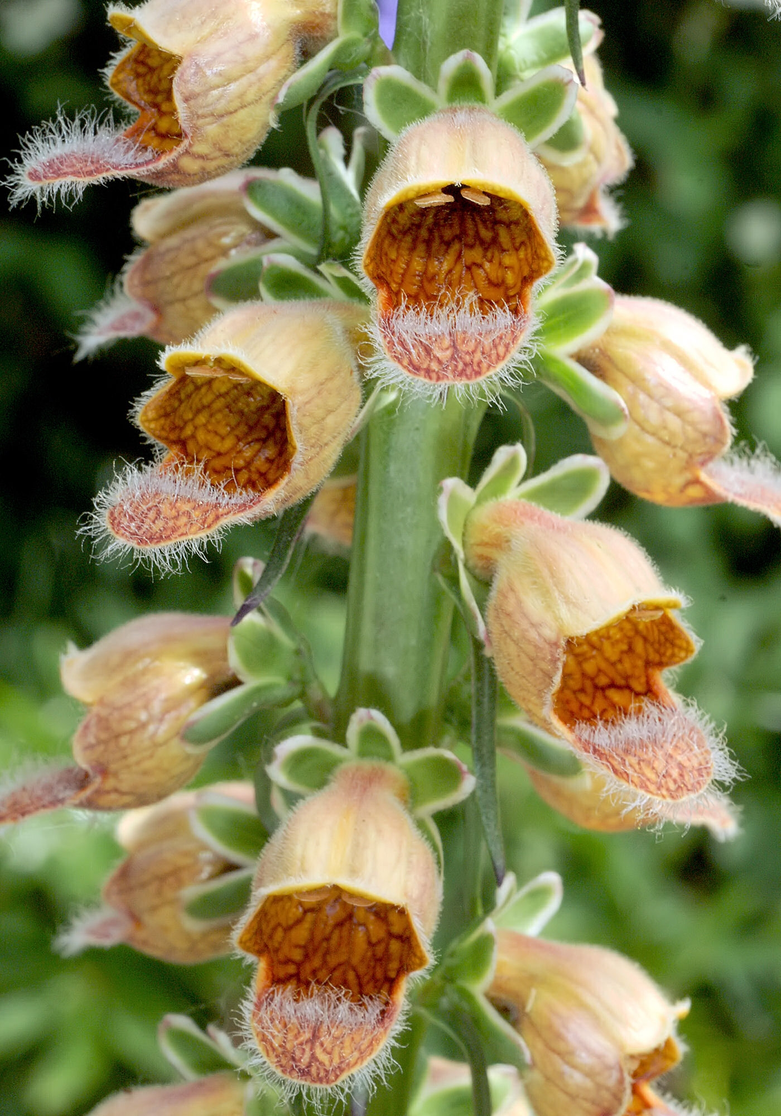
Digitalis purpurea e Digitalis lanata
D. purpurea
Principi attivi: Digossina, digitossina
Droga: foglie essiccate
Struttura esterna: fiore rosso purpureo
D. lanata
Principi attivi: Digossina, digitossina
Droga: foglie essiccate
Struttura esterna: fiore bianco e marrone, caratterizzato dalla presenza di una peluria sulla superficie, da cui deriva il nome lanata. lana= ltn. peli
Digitalis purpurea Digitalis lanata

Slide 7
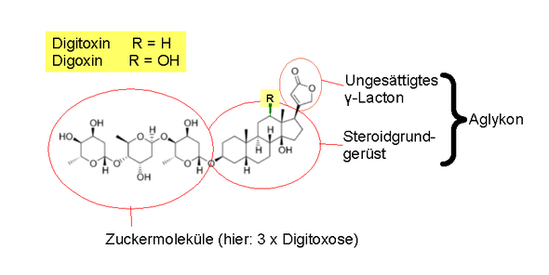
Glicosidi Cardioattivi
- La molecola è formata da una parte zuccherina ed una non zuccherina, detta genina o aglicone, responsabile dell’attività farmacologica aumenta la forza di contrazione del muscolo cardiaco, favorendo la spinta del sangue ai tessuti, e riduce la frequenza cardiaca, migliorando il riempimento del cuore.
La digossina è utilizzata come farmaco per l’insufficienza cardiaca; a dosaggi elevati e per trattamenti prolungati, può causare perdita di potassio (ipokaliemia) e aritmie, che possono essere accentuate dall’uso concomitante di diuretici e lassativi
Digitonina
Diossina

Slide 8
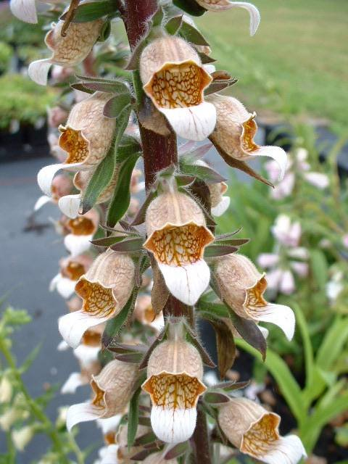
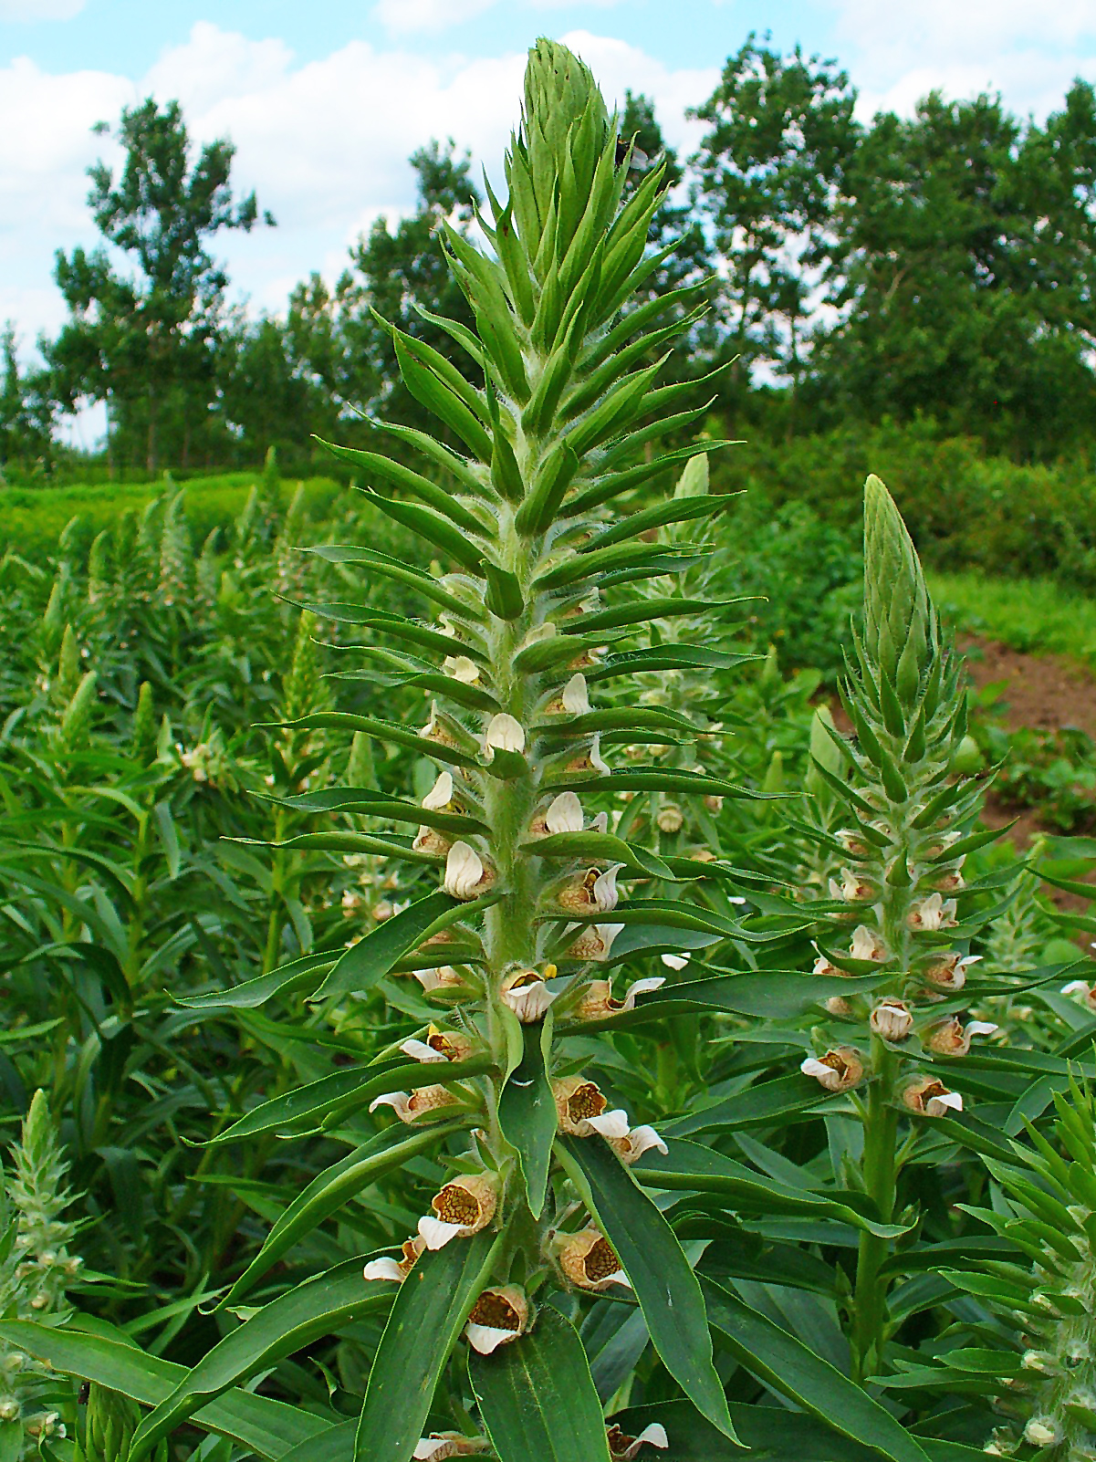
Uso farmaceutico
La digitalis lanata, viene utilizzata nelle preparazioni farmacologiche, per creare farmaci in grado di ristabilire il normale funzionamento del cuore. A differenza della digitalis purpurea, questa specie possiede più principio attivo, perciò la sua presenza prevale sull’altra nei laboratori.
Tutta via, la pianta è tossica e la dose utilizzata sotto stretto controllo medico è molto vicina alla dose letale. E’ sufficiente assumere 10g di foglie secche o 40g di foglie fresche per uccidere un uomo.

Slide 9
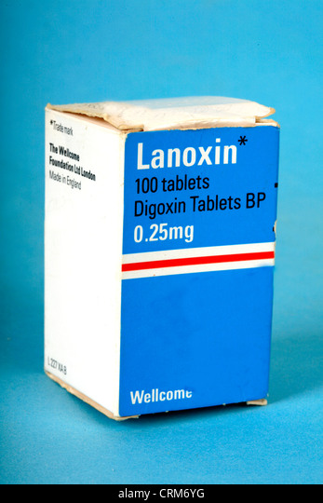
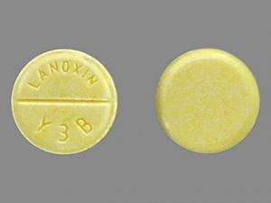
Lanoxin
Lanoxin è un farmaco a base di digossina, il principale principio attivo estratto dalle digitali.
Esiste in diverse formulazioni (LANOXIN 0,0625 mg –Compresse. LANOXIN 0,125 mg – Compresse. LANOXIN 0,250 mg – Compresse. LANOXIN 0,5 mg/2 ml – Soluzione iniettabile. LANOXIN 0,05 mg/ml - Sciroppo).
Si somministra in pazienti con:
- Insufficienza cardiaca cronica con prevalente
disfunzione sistolica
- Nel trattamento del flutter atriale cronico.
Lanoxin in compresse

Slide 10
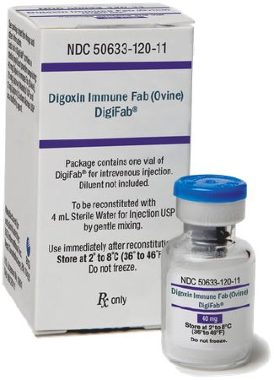
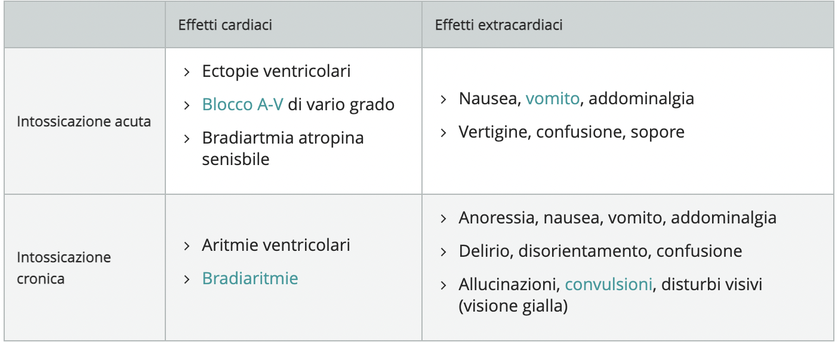
Intossicazione digitalica
L’intossicazione digitalica può essere acuta o cronica e le sue manifestazioni cliniche possono essere sia cardiache che extracardiache.
- Intossicazione cronica: accumulo di sostanza in un paziente già in terapia con digossina
- Intossicazione acuta: può essere anche accidentale o volontaria
Terapia:
Decontaminazione: gastrolusi, carbone vegetale attivato e catarsi
Correzione delle alterazioni elettrolitiche (ipo/iper potassiemia)
Somministrazione di atropina per trattare l’eventuale bradiaritmia
Somministrazione di farmaci antiaritmici nel caso si manifestassero aritmie ipercinetiche
Somministrazione dell’antidoto > è rappresentato dai frammenti anticorpali (Fab), ovvero delle immunoglobuline antidigitale di origine ovina.

